Slide 1
Автономная некоммерческая организация дошкольного образования «Планета детства «Лада» ДС №201 «Волшебница»
Интерактивные игры «Формирование здорового образа жизни у детей старшего дошкольного возраста»
Правила этикета

Slide 2
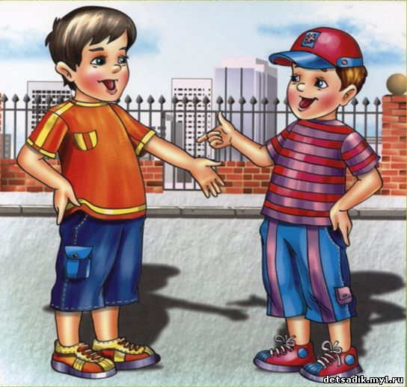

Slide 3
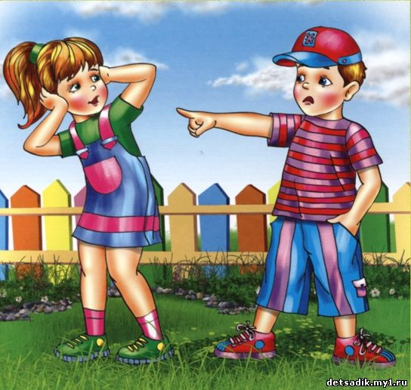

Slide 4
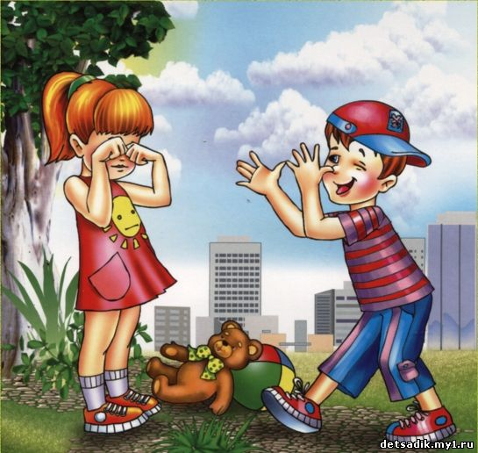

Slide 5
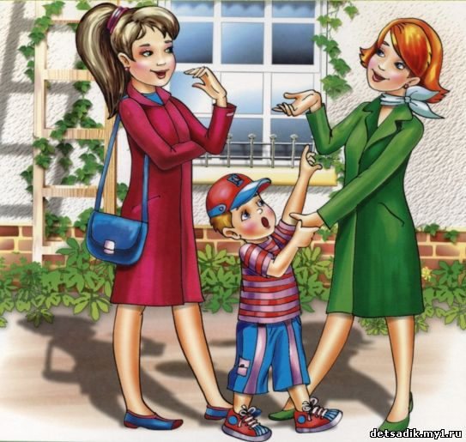

Slide 6
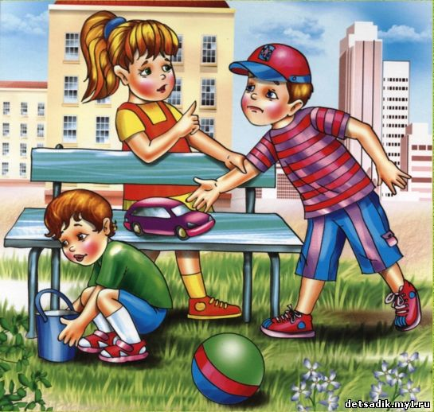

Slide 7
